Slide 1




Khoa học
Nóng, lạnh và nhiệt độ
(tiếp theo)

Slide 2

Khởi động

Slide 3
Câu 1: Muốn đo nhiệt độ của vật, người ta dùng dụng cụ gì? Chúng có những loại nào?
Muốn đo nhiệt độ của vật, người ta sử dụng nhiệt kế.
Có nhiều loại nhiệt kế khác nhau như: nhiệt kế đo nhiệt độ cơ thể, nhiệt kế đo nhiệt độ không khí,…
Câu 2: Dấu hiệu nào cho biết cơ thể bị bệnh cần phải đi khám chữa bệnh?
Nhiệt độ cơ thể của người khỏe mạnh vào khoảng 37⁰C. Khi nhiệt độ cơ thể cao hơn hoặc thấp hơn mức đó là dấu hiệu cơ thể bị bênh, cần phải đi khám chữa bệnh.

Slide 4
Thứ ba ngày 14 tháng 3 năm 2023
Khoa học
Nóng, lạnh và nhiệt độ
(tiếp theo)
(tiếp theo)

Slide 5
Sự truyền nhiệt
1)

Slide 6
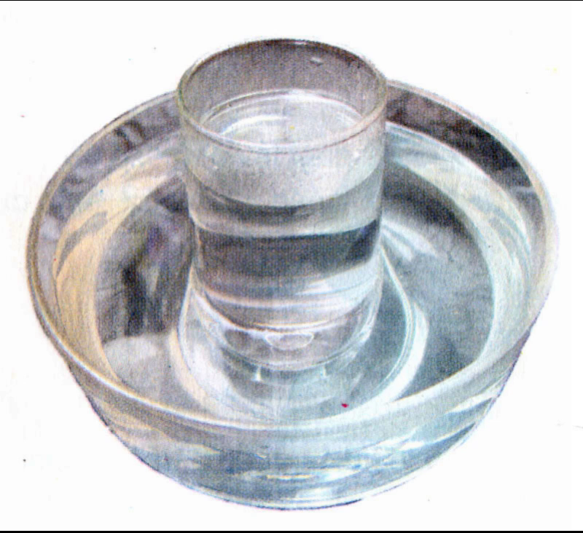
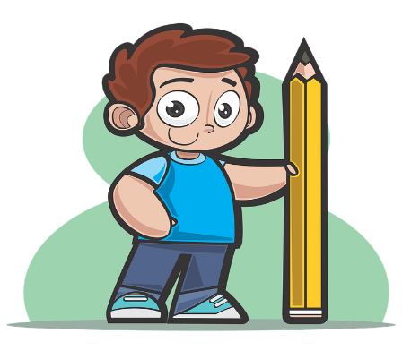
Thí nghiệm 1:
Đặt một cốc nước nóng vào trong một chậu nước.
Hãy dự đoán xem, một lúc sau mức độ nóng lạnh của cốc nước và chậu nước có thay đổi không. Nếu có thì thay đổi như thế nào?

Slide 7

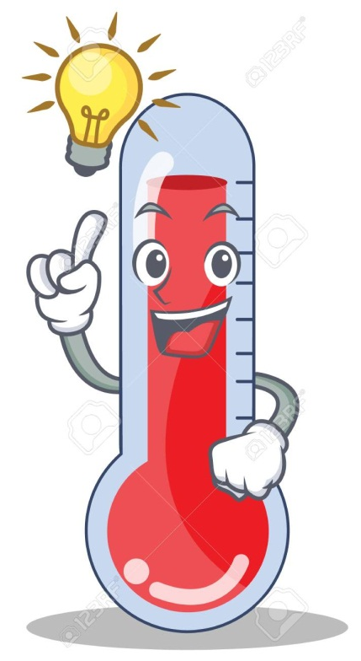
Nhiệt độ của cốc nước giảm đi, còn nhiệt độ của chậu nước tăng lên
Tại sao nhiệt độ của cốc nước và chậu nước lại thay đổi?
Do có sự truyền nhiệt từ cốc nước nóng sang chậu nước lạnh.

Slide 8

- Trong thí nghiệm trên, vật nóng hơn (cốc nước) đã truyền nhiệt cho vật lạnh hơn (chậu nước).
- Khi đó cốc nước tỏa nhiệt nên bị lạnh đi, chậu nước thu nhiệt nên nóng lên.

Slide 9
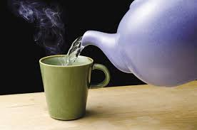
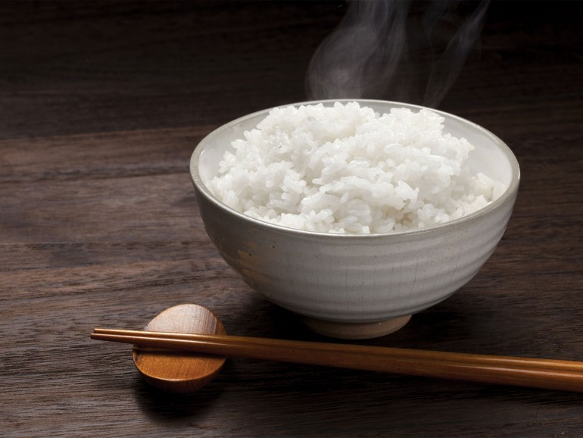
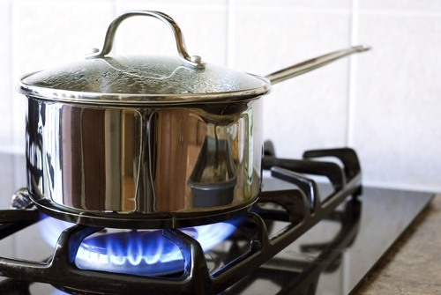
Một số ví dụ về các vật nóng lên

Slide 10
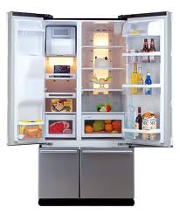
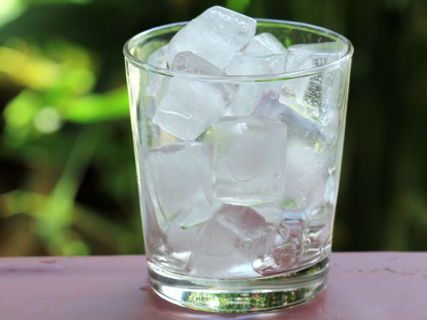
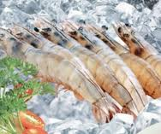
Một số ví dụ về các vật lạnh đi

Slide 11
Nước nở ra khi nóng lên
và co lại khi lạnh đi
2)

Slide 12
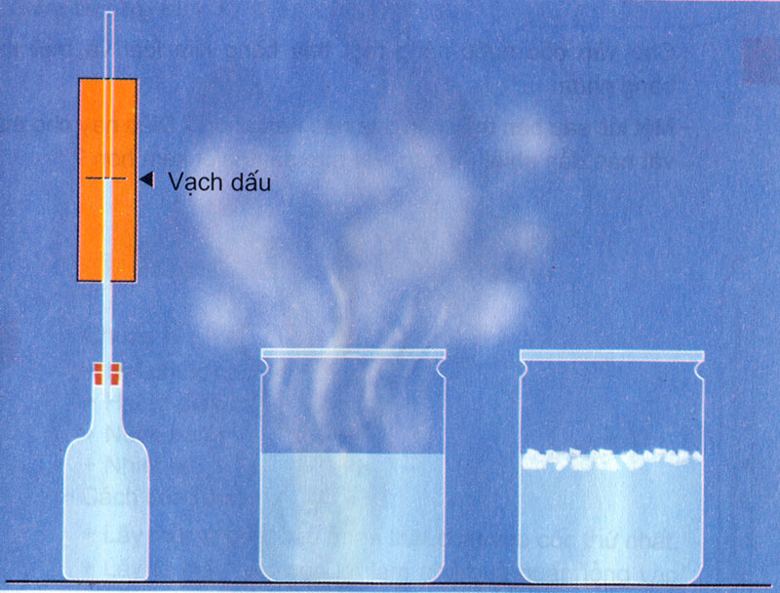
Thí nghiệm 2:
Tìm hiểu nước trong lọ nở ra hay co lại khi:
Đặt lọ nước vào nước nóng.
Đặt lọ nước vào nước lạnh

Slide 13
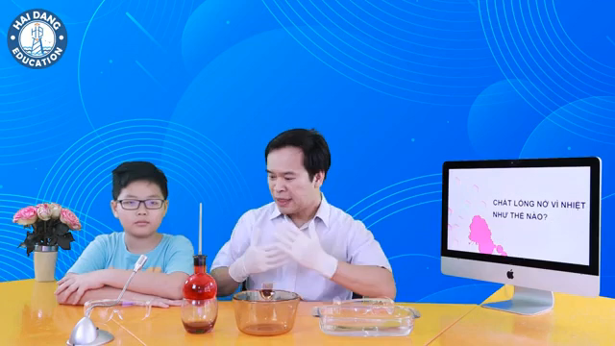

Slide 14
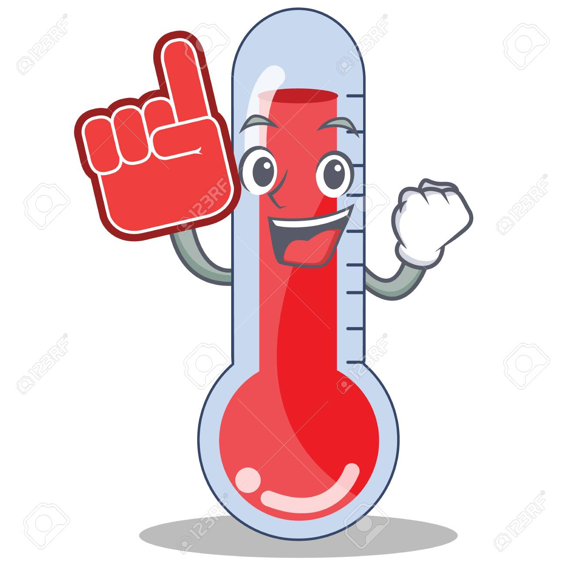
- Nước nở ra khi nóng lên.
- Nước co lại khi lạnh đi.

Slide 15
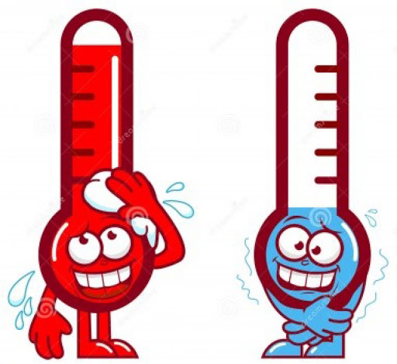
Mức chất lỏng trong nhiệt kế hạ xuống khi dùng nhiệt kế để đo nhiệt độ vật lạnh
Mức chất lỏng trong nhiệt kế dâng cao khi dùng nhiệt kế để đo nhiệt độ vật nóng.

Slide 16
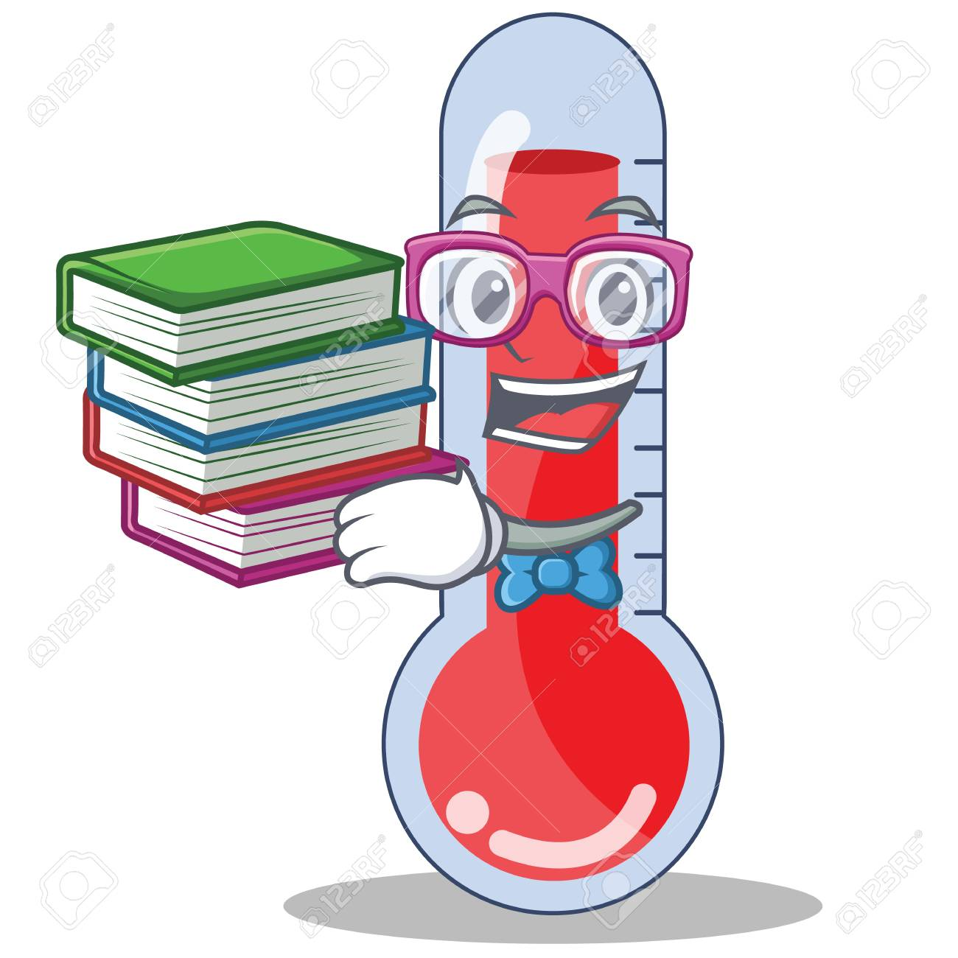
Nước và các chất lỏng khác nở ra khi nóng lên và co lại khi lạnh đi.

Slide 17
Những ứng dụng
trong thực tế
3)

Slide 18
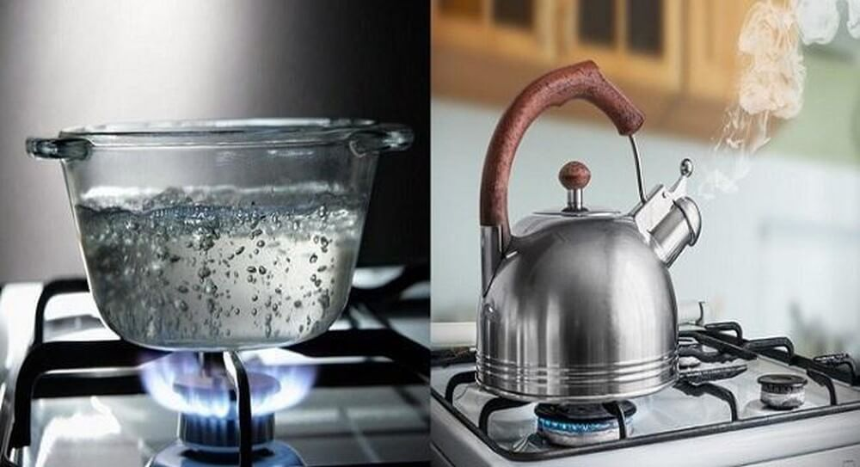
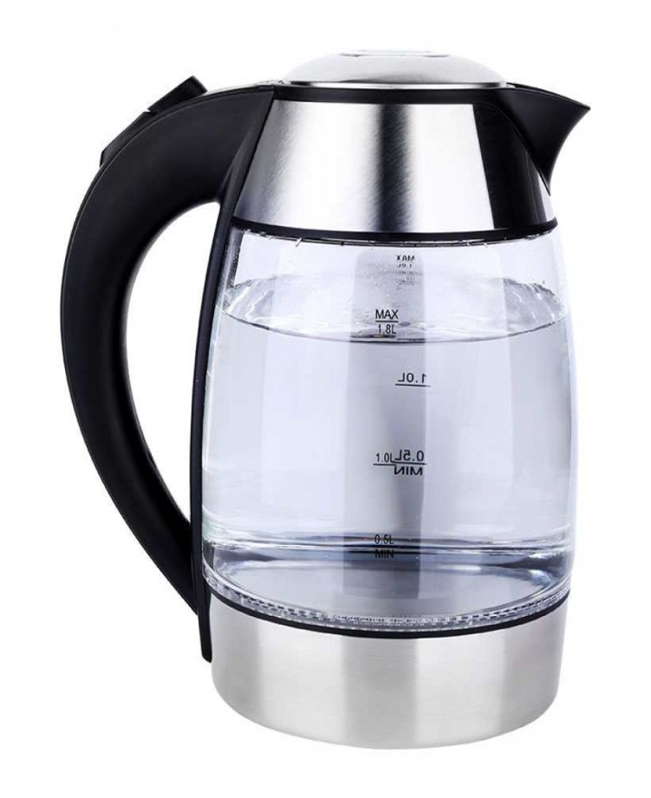
Không đổ nước đầy vào ấm đun hay nồi khi đun nước vì sẽ gây trào nước sôi ra ngoài gây nguy hiểm

Slide 19
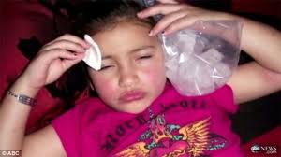
Tại sao khi bị sốt người ta lại
dùng túi nước đá chườm lên trán?

Slide 20
Khi bị sốt, nhiệt độ cơ thể trên 37ºC có thể gây nguy hiểm đến tính mạng. Muốn giảm nhiệt độ của cơ thể ta dùng nước đá chườm lên trán. Túi nước đá sẽ truyền nhiệt sang cơ thể, làm giảm nhiệt độ cơ thể.

Slide 21
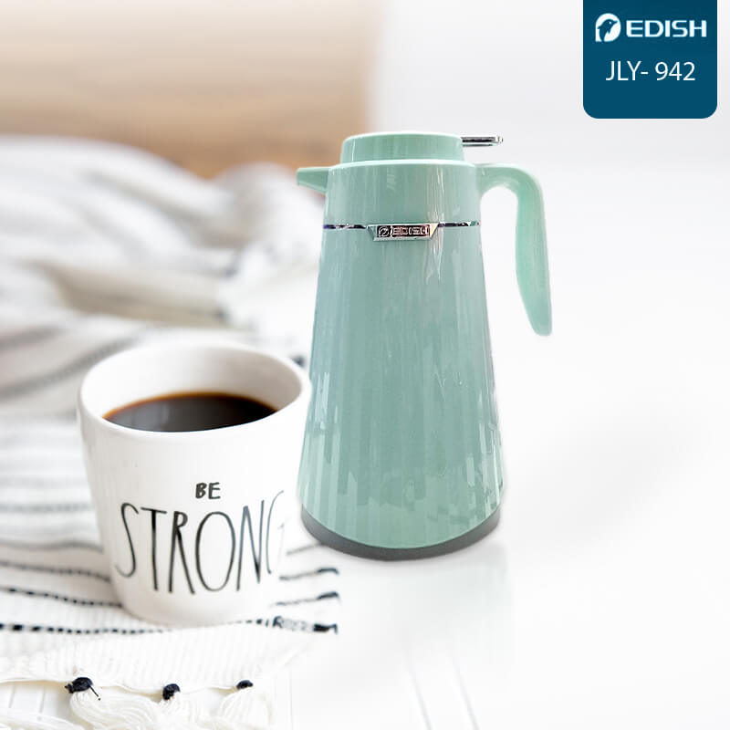
? Khi muốn uống nước mát mà trong nhà chỉ còn nước sôi trong phích, em làm thế nào để có nước nguội uống nhanh?
+ Rót nước vào cốc rồi cho đá vào.
+ Rót nước vào cốc sau đó đặt cốc nước vào chậu nước lạnh.

Slide 22
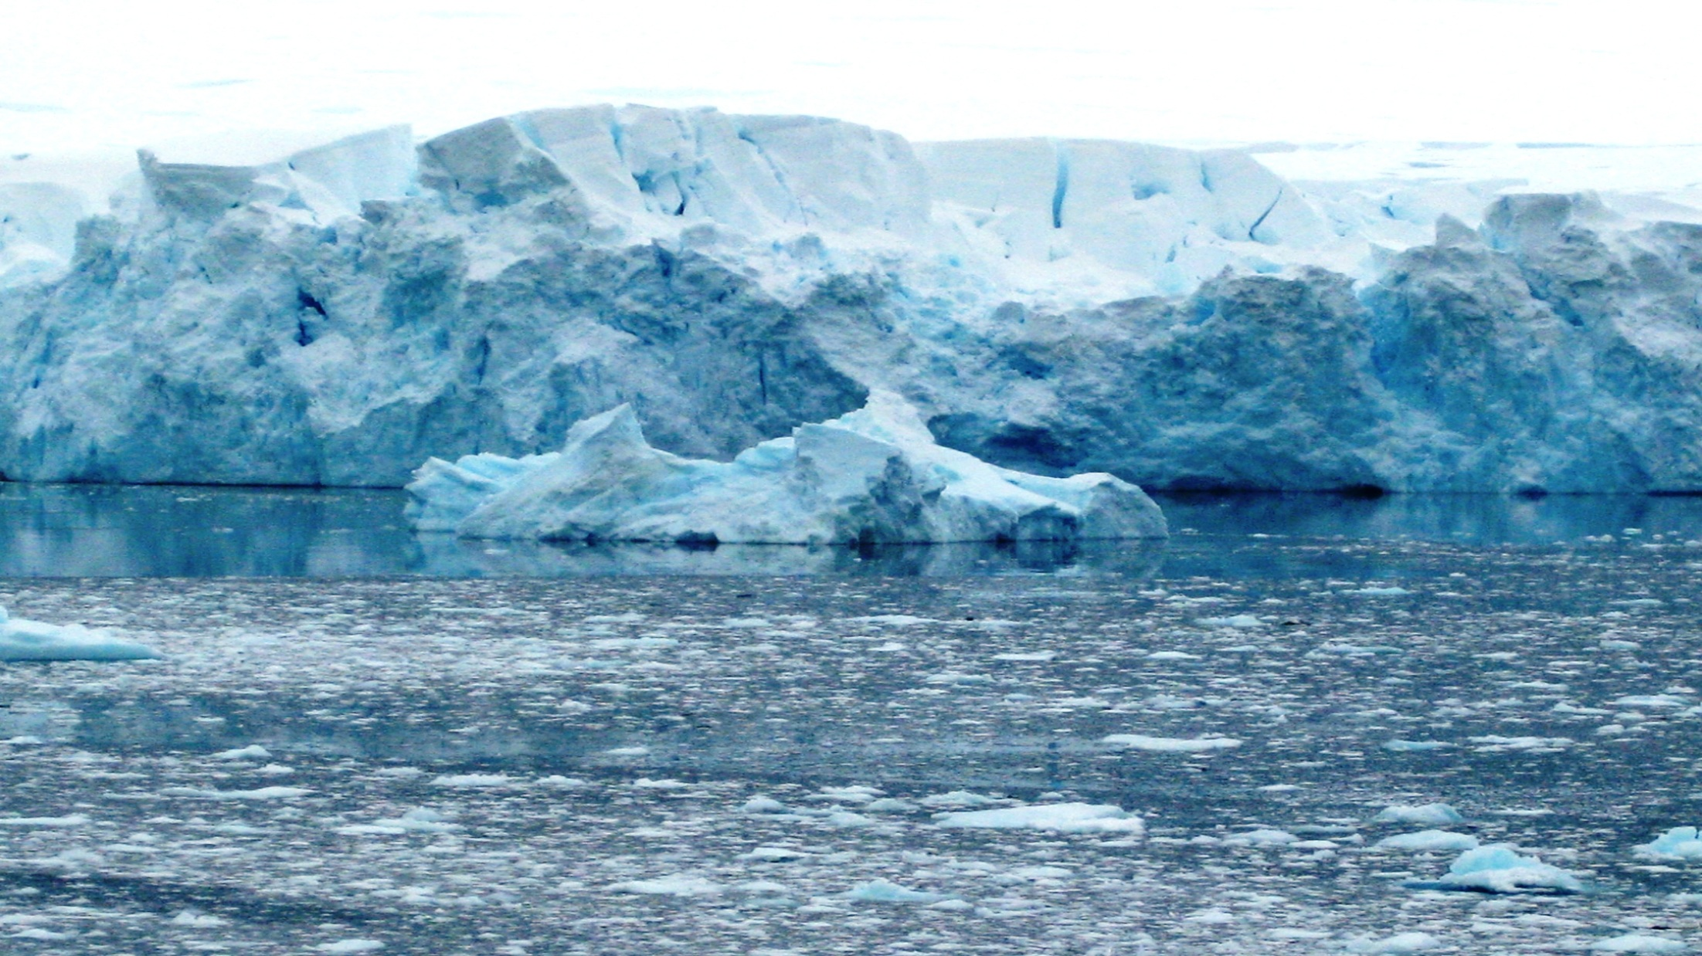

Slide 23
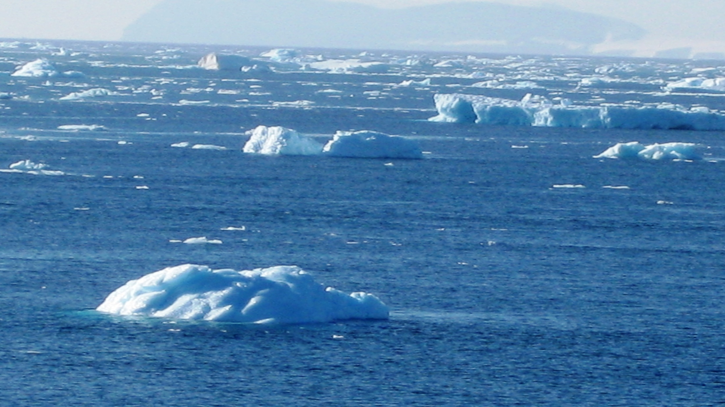

Slide 24
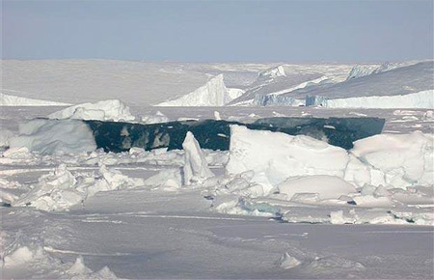
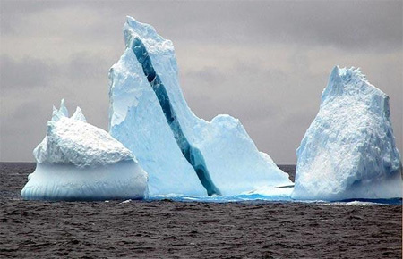

? Qua 2 bức ảnh, liên tưởng đến hiện tượng gì xảy ra với trái đất?
Băng tan ở châu Nam Cực
Băng trôi ở biển

Slide 25
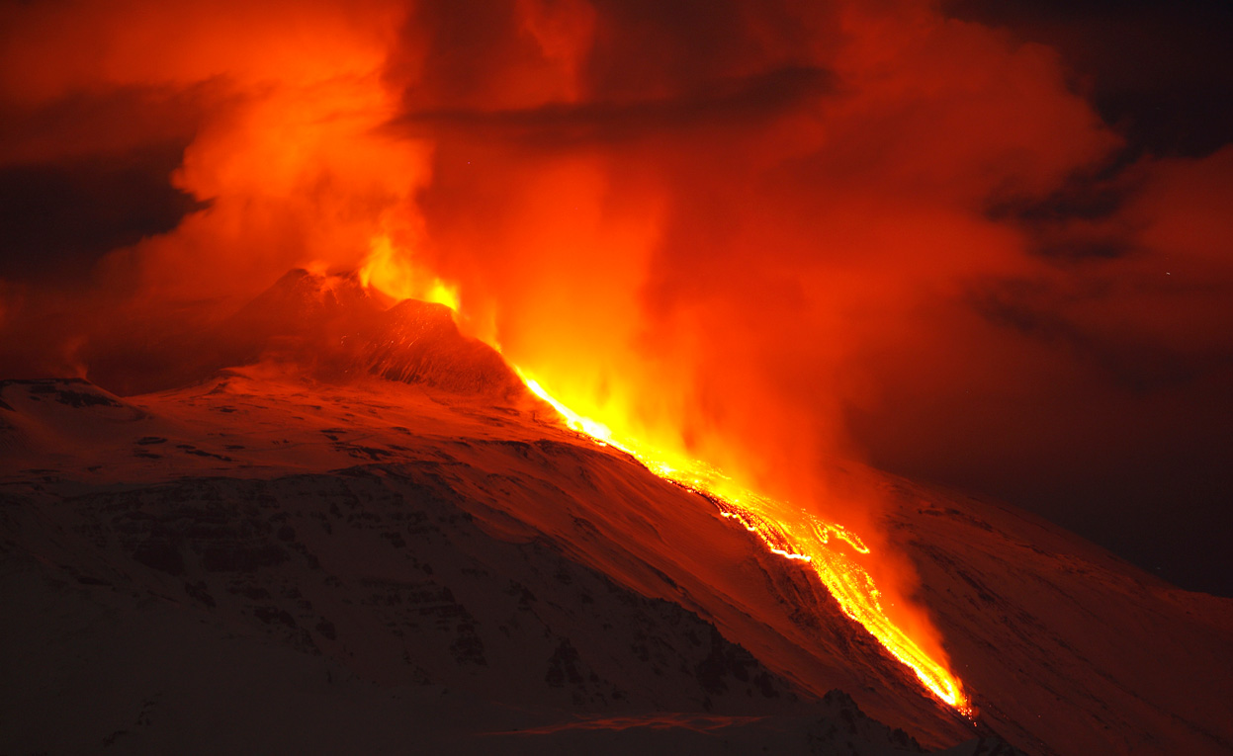

Slide 26
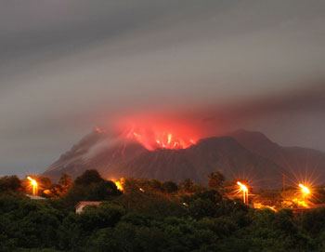

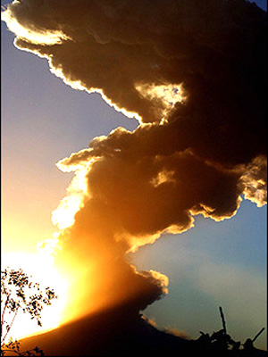
Khi núi lửa hoạt động thì ảnh hưởng như thế nào với môi trường xung quanh?

Slide 27


Thứ hai ngày 14 tháng 3 năm 2023
Khoa học
Nóng, lạnh và nhiệt độ (tiếp theo)
Nước và các chất lỏng khác nở ra khi nóng lên và co lại khi lạnh đi

Slide 28
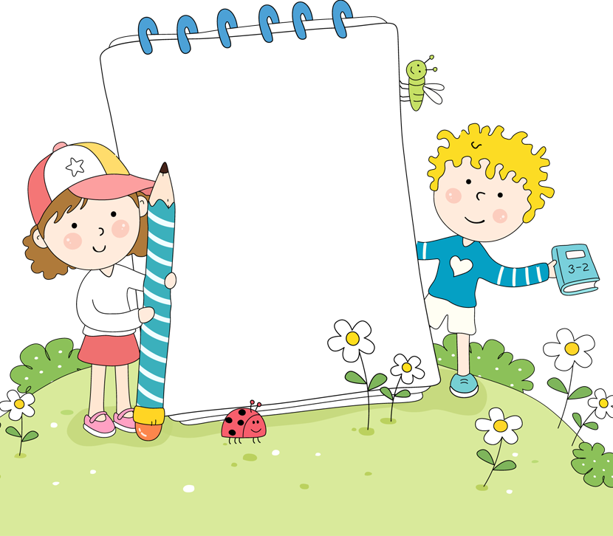
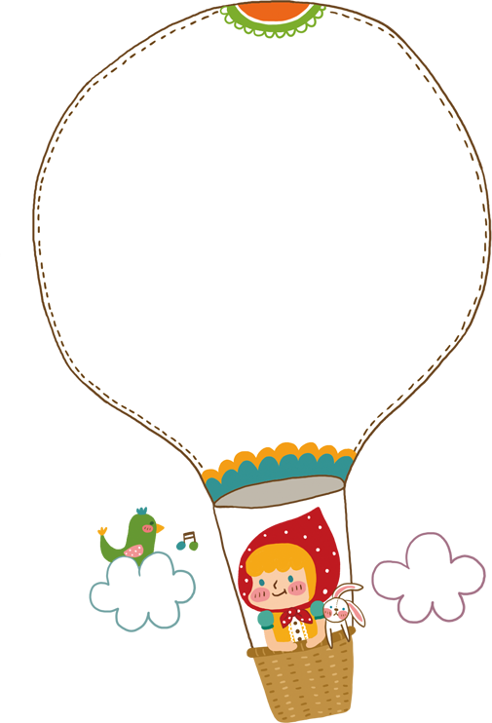
Dặn dò:
Chúc các con chăm ngoan, học tốt
Ôn lại bài
- Chuẩn bị bài sau

Slide 29
Chào tạm biệt

